Slide 1
ПРОФЕССИОНАЛЬНОЕ ВЫГОРАНИЕ
Подготовили: Остряк-Саная Н.В.
Тимошенко Ю.А.

Slide 2
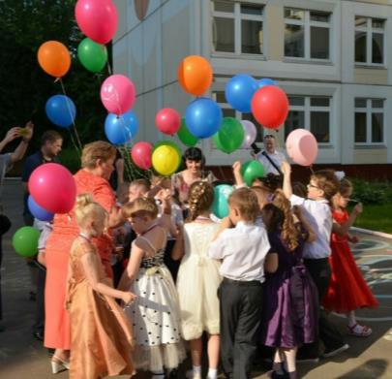
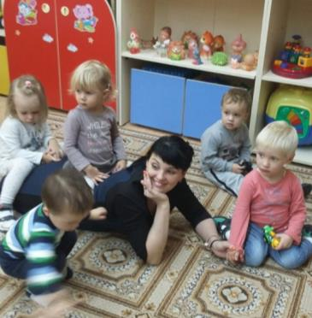
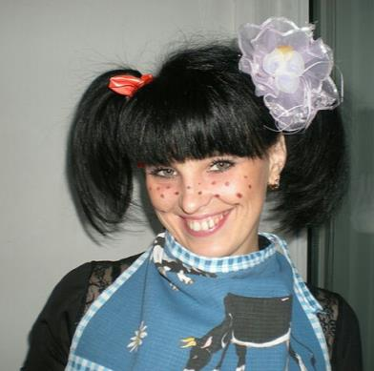
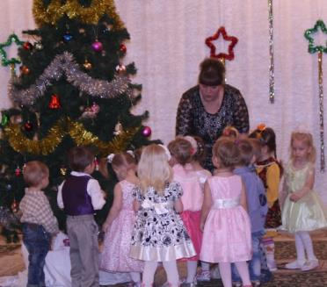

Slide 3
Но…

Slide 4
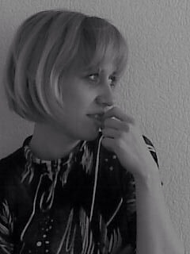
Снижается энтузиазм, пропадает в глазах блеск, нарастают негативизм и усталость.
Многочисленные исследования показывают, что педагогическая профессия - одна из тех, которая в большей степени подвержена влиянию феномена психического выгорания.

Slide 5
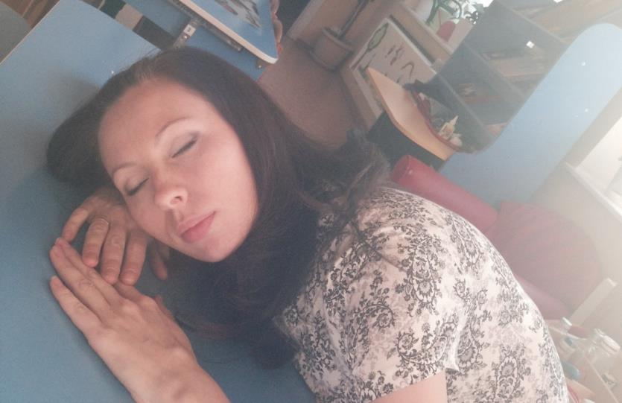
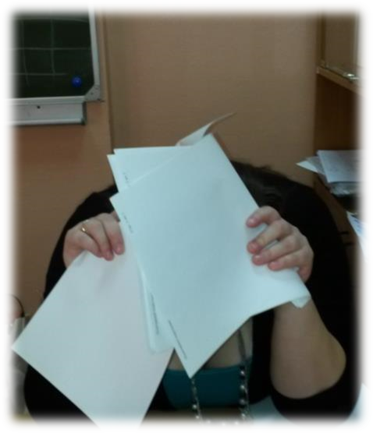
Мы эмоционально, умственно и физически истощаемся, чувствуем опустошенность и усталость.
Некоторые начинают работать не в полную силу.
Другие начинают сомневаться в своей компетентности.

Slide 6
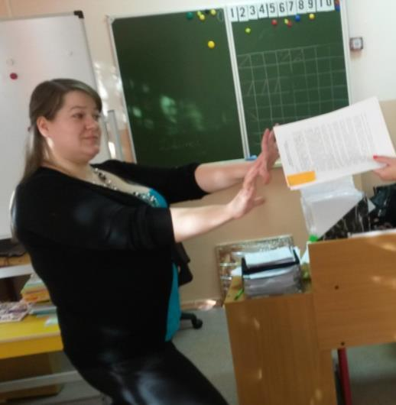
К этому нужно добавить интенсивное общение с воспитанниками и коллегами, постоянно возрастающий объем выполняемой работы.

Slide 7
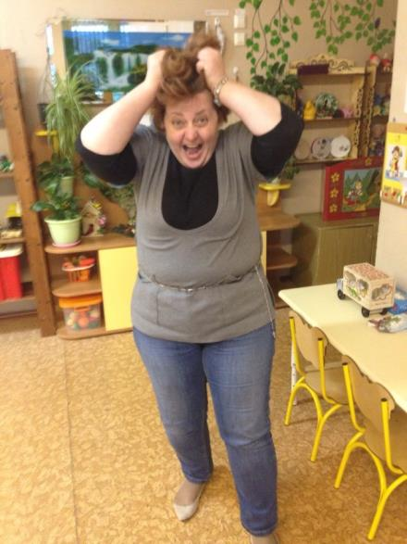
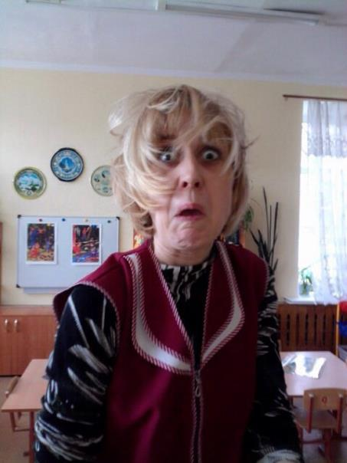
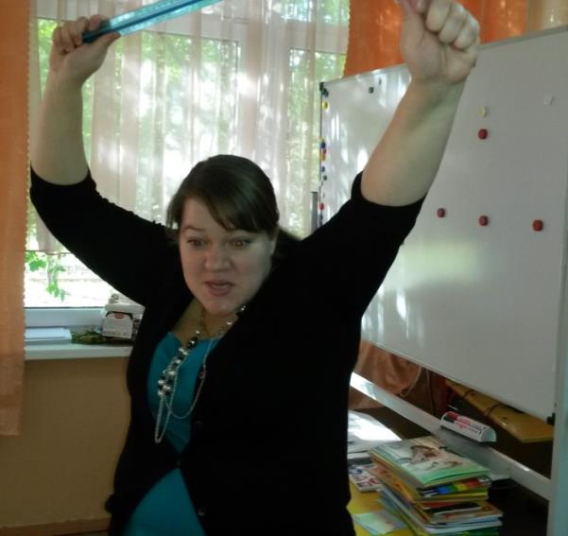
Многие педагоги после некоторых лет работы испытывают состояние, близкое к стрессу.

Slide 8
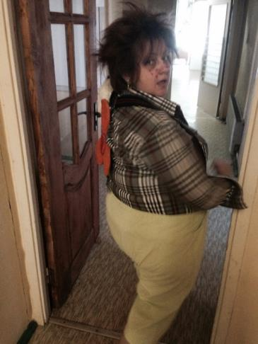
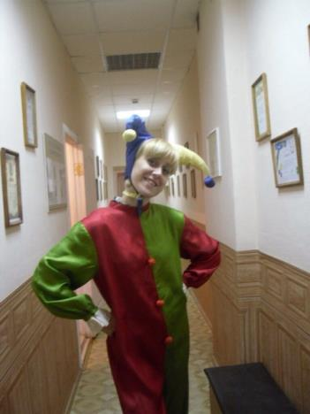
Почему работа не приносит радость и чувство удовлетворения?

Slide 11
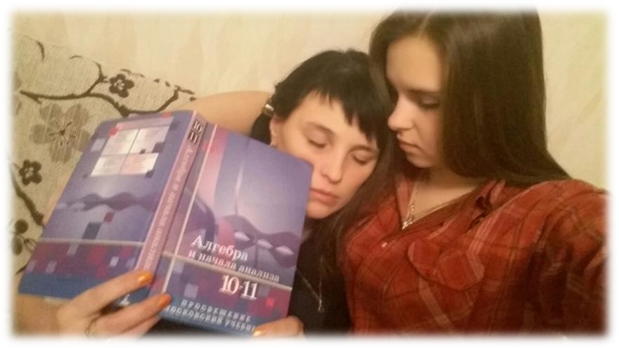
Первая стадия:
Начинается приглушение эмоций, сглаживание остроты чувств, возникает состояние тревожности, неудовлетворенности
возвращаясь домой, все чаще хочется сказать:
« Не лезьте ко мне, оставьте меня в покое!».

Slide 12
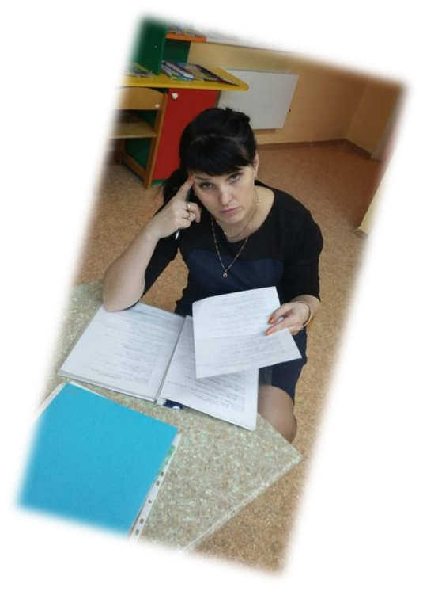
Вторая стадия:
Вторая стадия выгорания педагога появляются негативные чувства к коллегам и воспитанникам, неадекватные эмоциональные реакции;
наблюдается снижение
интереса к работе,
потребности в общении;

Slide 13
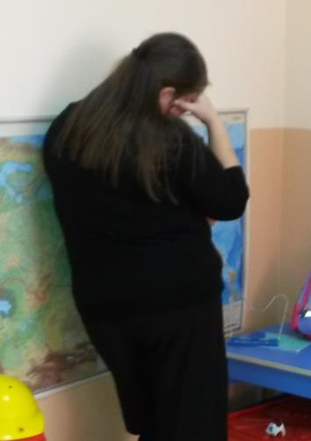
Третья стадия:
Третья стадия выгорания педагога: больше нет сил, воли, эмоций; один ум, но работа на автопилоте;

Slide 14
